Slide 1
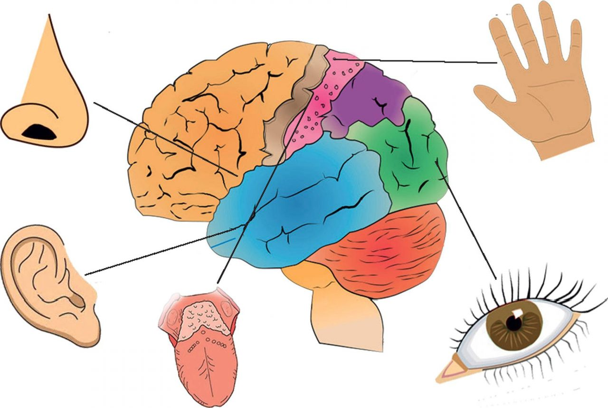
Тема: «Общая морфо - функциональная характеристика органов чувств. Понятие об анализаторах. Классификация органов чувств. Орган обоняния и вкуса.»
Подготовила: Рагозина А Группа: 223 А Курс: 2 Факультет: Общая медицина Проверила: Калинина М.С.
Алматы, 2021

Slide 2
План
Общая морфо - функциональная характеристика органов чувств. (3 - 5)
Понятие об анализаторах.(6 - 8 )
Классификация органов чувств (9 – 16)
Список литературы

Slide 3
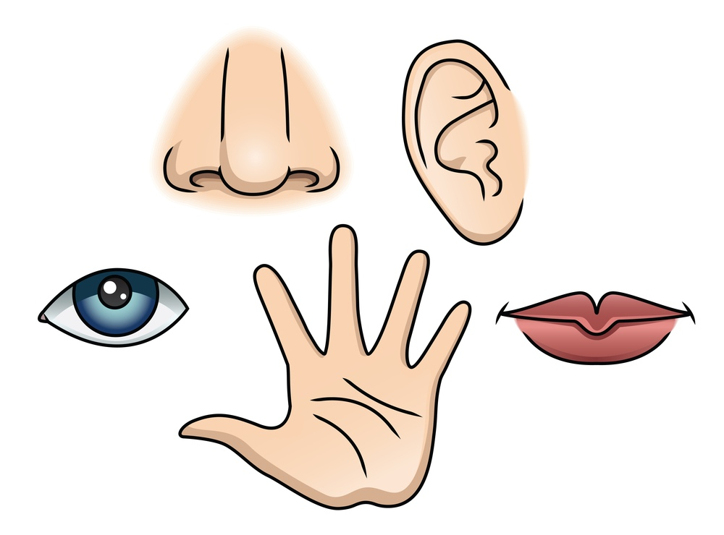
Общая морфо - функциональная характеристика органов чувств.
Органы чувств - это периферические части анализаторов, содержащие собственно рецепторные элементы, в которых происходит преобразование сигналов внешнего мира в нервный импульс. Вместе с разнообразными вспомогательными структурными образованиями они морфологически оформлены как сложно устроенные специализированные органы - органы зрения, слуха и др.
Органы чувств дают нам возможность получать информацию о изменениях в окружающей нас среде. Традиционный перечень органов чувств (зрения, слуха, вкуса, обоняния и осязания) не является полным. Наш организм имеет рецепторные аппараты дающие информацию и о состоянии внутренней среды. Однако, реализация этой информации осуществляется, как правило, неосознанно.

Slide 4
Понятие об анализаторах
Анализатором (сенсорной системой) называют часть нервной системы, состоящую из множества специализированных воспринимающих рецепторов, а также промежуточных и центральных нервных клеток и связывающих их нервных волокон. Для возникновения ощущения необходимо наличие следующих функциональных элементов:
1) рецепторов органа чувств, осуществляющих воспринимающую функцию (например, для зрительного анализатора это рецепторы сетчатки глаза);
2) центростремительного пути из этого органа чувств в большие полушария, обеспечивающего проводящую функцию (например, зрительные нервы и проводящие пути через промежуточный мозг);
3) воспринимающей зоны в больших полушариях, реализующей анализирующую функцию (зрительной зоны в затылочной области больших полушарий мозга).

Slide 5
В каждом анализаторе различают 3 части:
периферическую (рецепторную),
промежуточную и
центральную.

Slide 6
Анализаторы
Рецепторные клетки периферического отдела анализаторов являются составной частью органов чувств (например, глаз, ухо и др.), а также органов, выполняющих в основном несенсорные функции (т.к. нос, язык и др.).
Промежуточная (проводниковая) часть сенсорной системы представляет собой цепь вставочных нейронов, по которым нервный импульс от рецепторных клеток передается к корковым центрам. На этом пути могут быть промежуточные, подкорковые, центры, где происходят обработка афферентной информации и переключение ее на эфферентные центры.
Центральная часть сенсорной Системы представлена участками коры больших полушарий. В центре осуществляются анализ поступившей информации, формирование субъективных ощущений. Здесь информация может быть заложена в долговременную память или переключена на эфферентные пути.

Slide 7
Классификация органов чувств
В зависимости от строения и функции рецепторной части органы чувств делятся на три типа.
К первому типу относятся органы чувств, у которых рецепторами являются специализированные нейросенсорные клетки, преобразующие внешнюю энергию в нервный импульс. К таким «первичным» органам чувств относятся орган зрения и орган обоняния.
Ко второму типу относятся органы чувств, у которых рецепторами являются не нервные, а эпителиальные клетки (сенсоэпителиальные). От них преобразованное раздражение передается дендритам чувствительных нейронов, которые воспринимают возбуждение сенсоэпителиальных клеток и порождают нервный импульс. К таким «вторичночувствующим» органам относятся органы слуха, равновесия, вкуса.
К третьему типу с невыраженной анатомически органной формой относятся проприоцептивная (т.е скелетно-мышечная), кожная и висцеральная сенсорные системы. Периферические отделы в них представлены различными инкапсулированными и неинкапсулированными рецепторами.

Slide 8
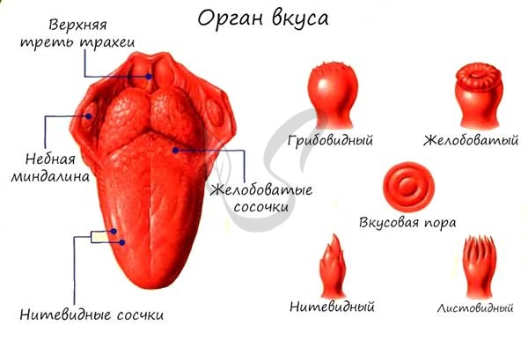
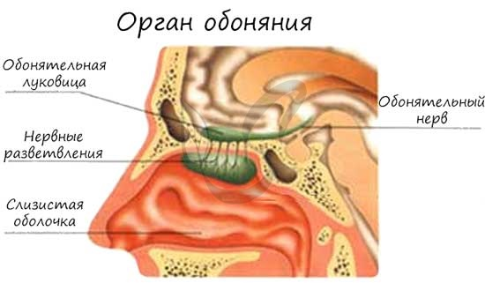
Орган обоняния и вкуса

Slide 9
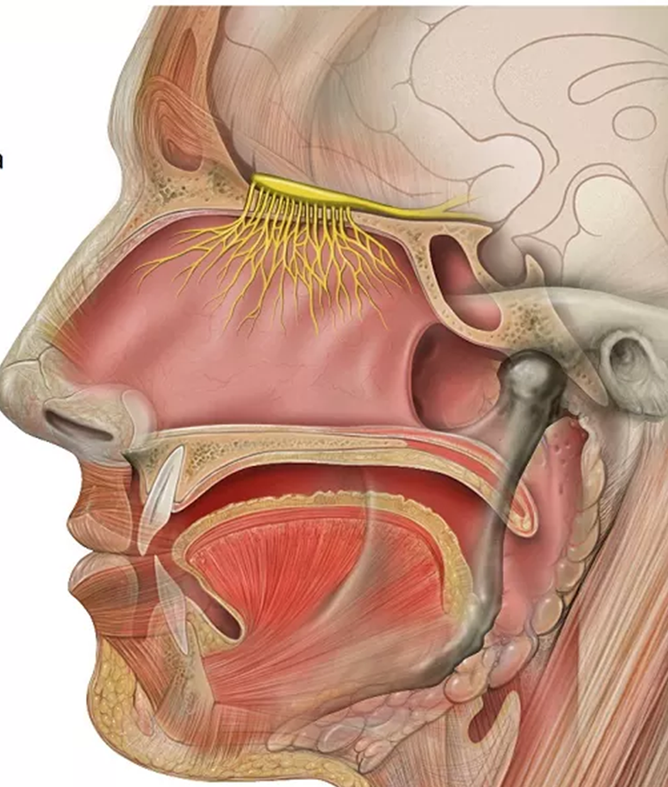
Орган обоняния - по классификации относится к I группе органов чувств, т.е. развивается из нервной пластинки и имеет первичночувствующие нейросенсорные клетки.
Развитие. Основной орган обоняния имеет эктодермальное происхождение и развивается из плакод — утолщений передней части эктодермы головы. Из плакод формируются обонятельные ямки. У зародышей человека на 4-м месяце развития из элементов, составляющих стенки обонятельных ямок, образуются поддерживающие эпителиоциты и нейросенсорные обонятельные клетки. Аксоны обонятельных клеток, объединившись между собой, образуют в совокупности 20—40 нервных пучков (обонятельных путей), устремляющихся через отверстия в хрящевой закладке будущей решетчатой кости к обонятельным луковицам головного мозга. Здесь осуществляется синаптический контакт между терминалями аксонов и дендритами митральных нейронов обонятельных луковиц. Некоторые участки эмбриональной обонятельной выстилки, погружаясь в подлежащую соединительную ткань, образуют обонятельные железы.

Slide 10
Орган обоняния представлен обонятельным эпителием на поверхности верхней и средней носовой раковины. Обонятельный эпителий по строению относится к однослойному многорядному эпителию и состоит из следующих видов клеток:
1. Обонятельная нейросенсорная клетка - I нейрон обонятельного пути. На апикальном конце имеет короткий отросток, направленный к поверхности эпителия - соответствует дендриту. На поверхности обонятельного эпителия дендрит оканчивается округлым утолщением - обонятельной булавой. На поверхности булавы имеется около 10 обонятельных ресничек (под электронным микроскопом - типичная ресничка). В цитоплазме обонятельных клеток имеется гранулярная и агранулярная ЭПС, митохондрии. С базального конца клетки отходит аксон, соединяясь с аксонами других клеток, образуют обонятельные нити, которые проникают через решетчатую кость в черепную коробку и в обонятельных луковицах переключаются на тела II нейронов обонятельного пути.
2. Поддерживающие эпителиоциты - окружают со всех сторон обонятельные нейросенсорные клетки, на апикальном конце имеют много микроворсинок.
3. Базальные эпителиоциты - относительно невысокие клетки, являются малодифференцированными камбиальными клетками, служат для регенерации обонятельного эпителия.

Slide 11
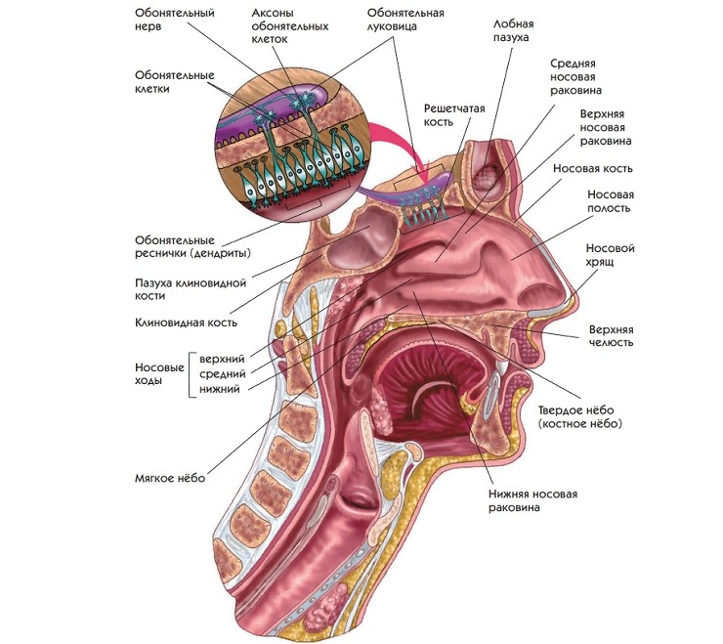
Строение органа обоняния

Slide 12
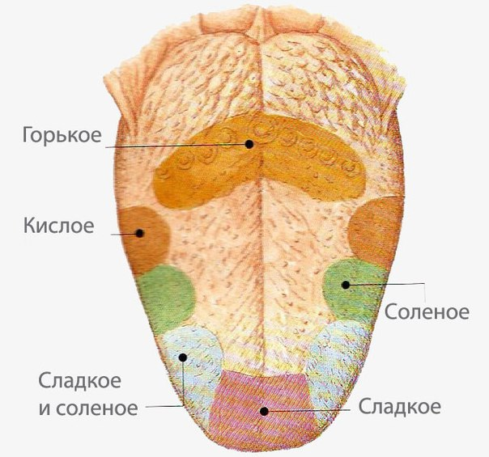
Орган вкуса
В эпителии слизистой оболочки ротовой полости находятся вкусовые луковицы, имеющие круглую или овальную форму. Они состоят из продолговатых и плоских клеток, располагающихся у основания луковицы. Продолговатые клетки делятся на опорные (находятся на периферии) и вкусовые (расположенные в центре). В каждой вкусовой луковице от двух до шести вкусовых клеток, а их общее число у взрослого человека доходит до 9 тыс. Вкусовые луковицы располагаются в сосочках слизистой оболочки языка. Вершина вкусовой луковицы не доходит до поверхности эпителия, а сообщается с поверхностью с помощью вкусового канала. Отдельные вкусовые сосочки находятся на поверхности мягкого неба, задней стенки глотки, надгортанника. Центростремительные импульсы из каждой вкусовой луковицы проводятся по двум-трем нервным волокнам. Эти волокна входят в состав барабанной струны и язычного нерва, которые иннервируют передние две трети языка, а с задней его трети входят в состав языкоглоточного нерва. Далее через зрительные бугры центростремительные импульсы поступают во вкусовую зону больших полушарий.

Slide 13
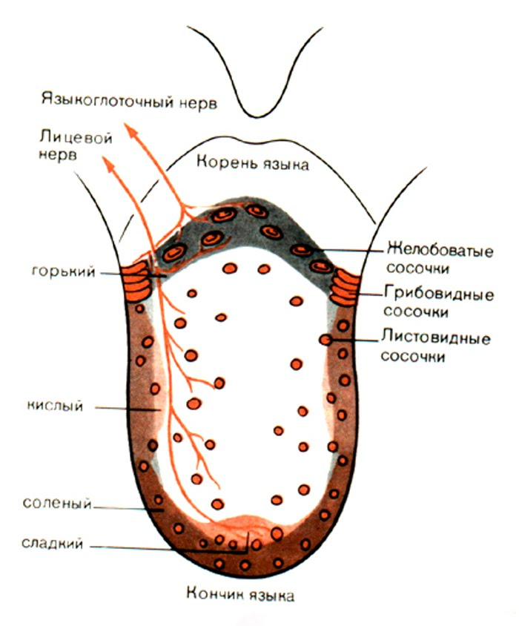
Строение органа вкуса

Slide 14
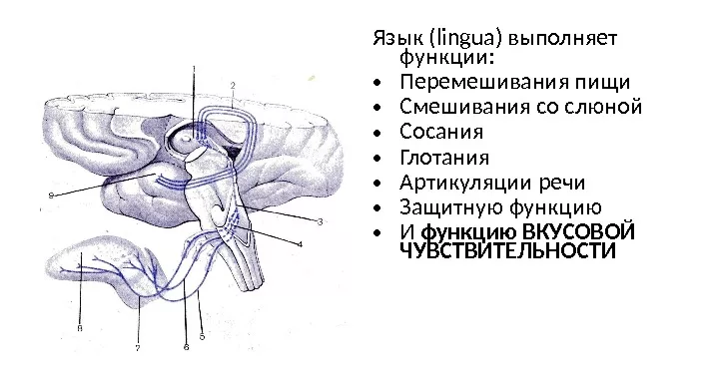
Функции органа вкуса

Slide 15
Список литературы
http://www.morphology.dp.ua/_mp3/senses1.php
https://en.ppt-online.org/104208
Алмазов И.В., Сутулов Л.С. Атлас микроскопического и ультрамикроскопического строения клеток, тканей, органов. 1978.
Гистология, цитология и эмбриология. Атлас: учебное пособие. О.В. Волкова, Ю.К. Елецкий, Т.К. Дубова и др. Под ред. О.В. Волковой. – М.: Медицина, 1996.

